Slide 1
ROAD MAP
1. 시스템 개요
Phase 0 – FE 개발
Phase 1 – DB 및 API 마이그레 이션
Phase 2 – FE 마이그레이션 및 챗봇
Phase 3 – 실시 간 소모품 뷰
Phase 4 – 자동 초안 생성
개인 Railway 허브
에서 FE 개발 및 완료
실시간 소모품 부족 뷰 출시
자동 초안 생성 PoC 구 현
DB 및 API를 사내 VM 으로 마이그레이션
FE를 내부 WAS로
마이그레이션하고
챗봇 및 알림 구현
분기별계획 | 단계 & 범위 | 핵심 산출물 | 주요 KPI / ROI | 담당·협업
2025 6-7월 (Q2-Early) | Phase 0 – 개인 Railway 허브에서 FE 전면 개발·완성 React/Next(또는 Streamlit) FE∙ Dev/Prod 분리·IP 차단 JWT 2FA∙ Blue-Green | ● 완성된 FE 코드 & CI 파이프라인(Git URL 첨부) | 개인 Dev 환경 UI/UX 100 % 검증
2025 6-7월 (Q2) | Phase 1 – DB·API 사내 VM 이전 (라이트 플랜) PostgreSQL + Flask API∙ Netlify HTML 그대로 유지 | ● 사내 VM 운영 개시 ● IP 화이트리스트 | 데이터 지연 ≤ 10 minROI 818 % | DX · IS 공동
2025 8-12월 (Q3-Q4) | Phase 2 – 사내 FE 마이그레이션 & 챗봇·알림∙ 개인 FE 코드 Pull → 내부 WAS 배포 (Blue-Green)∙ Kakao 챗봇 (S/N·부족품 Top N) + Slack 알림 | ● 내부 WAS FE 가동 ● 챗봇 MVP（Minimum Viable Product） | MTTR ≤ 1 h | DX · IS 공동
2025 9월 (Q3-Late) | Phase 3 – 실시간 소모품 Δ(부족) 뷰 출시∙ DB 뷰 part_shortage∙ 대시보드 배지·테이블 실시간(5 min) 표시 | ● 부족 감지 → 표시 ≤ 10 min | 안전재고 달성률%
2026 1-3월 (Q1) | Phase 4 – ‘구매기안 초안’ 자동 생성 PoC∙ part_shortage 결과 → Draft Sheet/CSV (초안만) | ● 기안 산출 스크립트 v1 | 기안 작성 30 min → 5 min🔻

Slide 2













Architecture Overview
2. 시스템 개요
JSON DB 생성
Google Sheets 기반 PDA 데이터 자동 수집
PDA Project
파일 트리
✓Api
► main_api.py
✓Confing
► setting.py
✓ Main_push_db
► main.py
✓utils
► Data_processing.py
► Google_api.py
► Json_saver.py
► notifcations.py
► Task_classifier.py
► Time_utils.py
► Visualization.py
……
✓ .env
✓ Main_extract.py
SQL 저장소 구성
PostgreSQL (Railway 클라우드 기반)
Flask API 서버
PostgreSQL
RESTful 구조로 Netlify 연동
Netlify Dashboard
실시간 시각화, 필터, 카드뷰, 트리맵 구조 구성
API
알림 시스템
이메일, 카카오 알림 연동 (조건 기반)

Slide 3
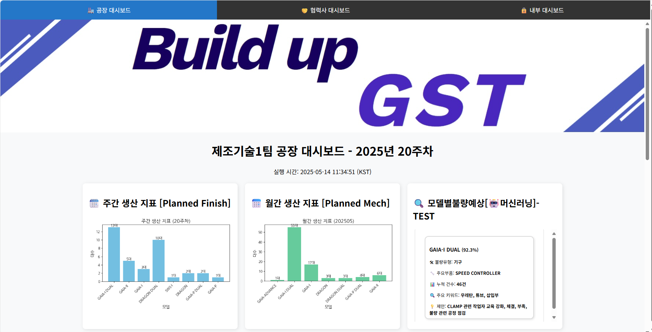
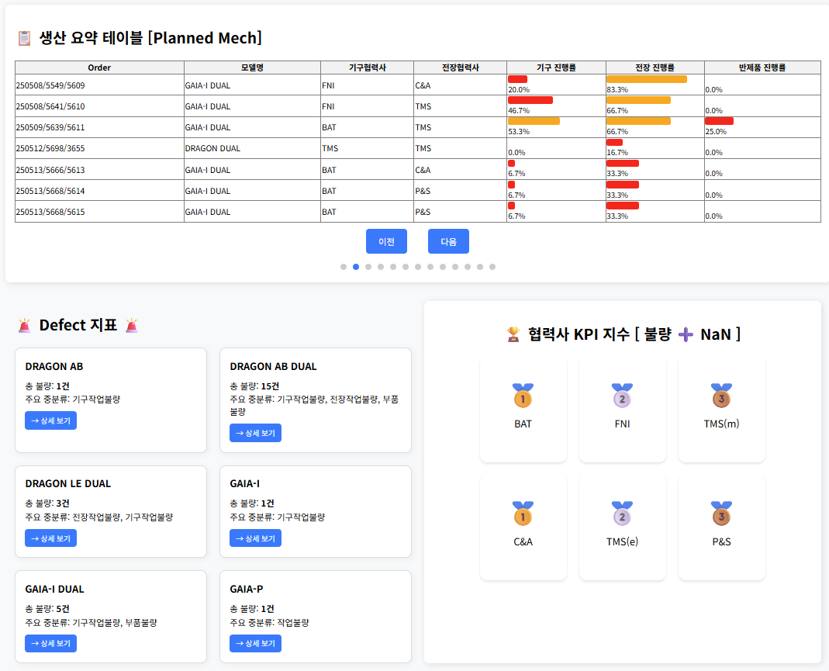
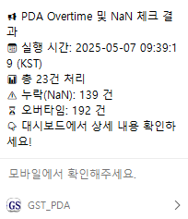
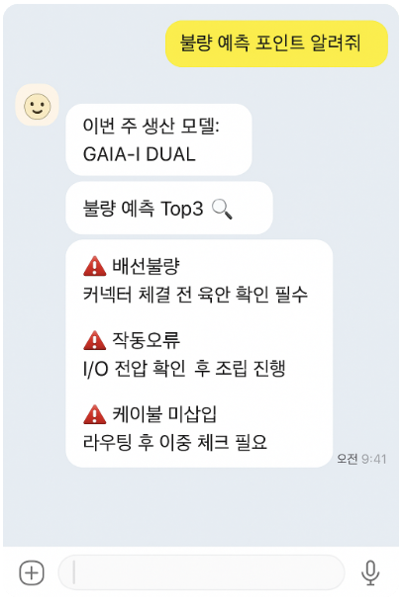
ＤＡＳＨＢＯＡＲＤ
3. 대시보드 개요 및 기능 구성
Google Sheets & Drive 자동화
S/N, 오더번호, 마감일 기준 Drive 검색 및 하이퍼링크 삽입
협력사/모델명 메타데이터 자동 수집 및 시트 업데이트
REST API + Netlify 시각화
Flask로 엔드포인트 구성, 실시간 API 응답 처리
HTML 기반 대시보드: 진행률, 불량률, 작업시간, 히트맵
JSON → SQL 데이터 파이프라인
워크시트, 작업요약, 진행률, 불량통계 등 테이블 정규화
자동 배치 실행 가능 구조로 설계 (실시간 자동 실행)
경고/알림 시스템
NaN/OT 발생 시 카톡 자동 전송
카카오톡 챗봇 연동 고려 (S/N 조회형)
GST 통합 대시보드

Slide 4








내부 시스템 구축에 따른 기대 효과
4. 기대 효과
품질개선 피드백 주기 단축
시간 절약 및 오류 방지
협력사 업무 현황 실시간 파악
수작업 제거를 통한 효율성 증대
확장성 확보
사내 기술 내재화
클라우드 기반 운영 (Flask + Netlify + Railway)
외주 의존 최소화
이 시스템을 통해 협력사와의 실시간 소통이 가능해지고, 품질 문제에 대한 즉각적인 대응 가능.
또한 클라우드 기반 인프라를 통해 향후 시스템 확장에도 유연하게 대응.

Slide 5




확장 계획 및 미래 방향성
5. 확장성 및 계획
불량 분석 테이블 확장
품목별 귀책 연계
카카오 챗봇 구현
사용자 S/N 기반 조회
구매기안 자동화 연동
소모품 기준 자동화
ML 연계
월간 생산 기준 인사이트 제공
현재 구축된 시스템을 기반으로 불량 분석 기능을 확장하고, 카카오 챗봇을 통한 사용자 친화적 인터페이스를 구현할 예정.
또한 구매기안 자동화를 통해 업무 효율성을 더욱 높이고, 장기적으로는 ML 연계하여 불량 데이터 인사이트 제공 할 계획.

Slide 6
ROI
6. 외주 견적 VS 내부 개발 비용
항목
외주 예상비용
직접 구축
항목 | 산출 근거 | 연간 절감 금액
수기 리포트 자동화 | 2시간/일 × 260일 × ₩30,000 | ₩15,600,000
장애 대응 시간 단축 | 1시간/월 × 12 × ₩30,000 | ₩360,000
데이터 자동화 스크립트
2,000만 원
✅ 완료
DB, SQL 스키마 및 서버
3,000만 원
✅ 완료
Flask API 서버 구성
2,000만 원
✅ 완료
Netlify 시각화 구성
2,000만 원
✅ 완료
구분 | 계산식 | 금액
총 효과 (A) | 외주비 + 연 절감액 = 127,000,000 + 15,600,000 + 360,000 | ₩142,960,000
투자비 (B) | 사내 VM 및 환경 구성 비용 (일회성) | ₩2,000,000
순이익 (A - B) | 142,960,000 - 2,000,000 | ₩140,960,000
ROI | (A - B) / B × 100 | 7048%
Pay-back | B / (A ÷ 12) ≒ 2,000,000 / 11,913,333 | 약 0.17개월 (5일)
경고/알림 시스템
1,000만 원
✅ 완료
총합
7,700만 ~ 2억 원
내부 구축 완료
※ 현재까지 개발 완료된 대시보드 시스템은 외주 개발 시 약 1억 2,700만 원 이상이 소요되는 범위이며, 직접 개발함으로써 전액을 내부 역량으로 절감하였습니다.
또한, 연간 리포트 자동화 및 장애 대응 개선으로 약 1,596만 원의 추가 운영 효율을 확보하고 사내 인프라 이전비용(200만 원)을 제외하면 순이익은 약 1억 4,096만 원, ROI는 약 7,048 %, 투자 회수는 5일 이내입니다.
(만원)

Slide 7
ROI
7. 품질자동화 vs 제조기술1팀 DB SYSTEM
구분 | 검사 자동화 시스템 (외주, 3.5억) | 제조기술1팀 시스템 (내부 개발, 200만 투자)
전체 구성 형태 | 센서 연동 중심의 검사 전용 Web 기반 시스템 | 데이터 분석 중심의 생산·품질 통합 대시보드
서버 구성 | 전용 검사 자동화 서버 + 보안 정책 실행 | PostgreSQL + Flask API 서버 + JWT 보안
UI/제어 구성 | 태블릿 기반 검사 제어 UI현장 MAT와 직접 통신 | HTML 기반 대시보드 슬라이드 / Report 발행 자동화
데이터 Input | 검사 시나리오(엑셀), 실측 신호값 (센서 기반) | Google Sheets, QR 입출고 로그, 내부 계획 DB
Output | QMS, SAP, 그룹웨어 등 내부 시스템 연동 | E-mail,Kakao 알림, HTML Report, GitHub Pages
자동화 장비 연동 | Scrubber, Chiller, PLC 등 직접 연동 제어 | QR 기반 물류 흐름, 부족품 자동 산출, ML 예측
리포트 기능 | 검사 결과 레이아웃 자동 발행 | 월간 불량 통계, 실시간 진행률, 협력사 KPI
보안/연동 | 방화벽 정책, SAP 연동 | JWT 인증, IP 화이트리스트, 사내망 전환 예정
개발비 | ₩351,810,000 | ₩ 2,000,000 + 내부 역량
ROI 기준 절감 | - | ₩ 127,000,000 이상 절감 (ROI 7,048%)
※현재 당사 검사자동화 시스템(Linkgenesis 주관)은 유사한 구조의 웹 기반 자동화 시스템으로, 약 3.5억 원이 소요되었습니다.
반면, 본 대시보드 시스템은 유사한 아키텍처 구성(데이터 ETL, API, UI 구성, 알림·챗봇·예측 기능 포함)을
내부 1인 개발로 구현함으로써 약 1억 4천만 원의 비용을 절감하고, ROI는 약 7,000% 수준입니다.

Slide 8
약어
약어 | 정식 명칭 | 뜻 / 설명
SSO | Single Sign-On | ✅ 하나의 로그인으로 여러 시스템에 자동 로그인회사 내부에서 AD(Active Directory), 그룹웨어, ERP 등과 연동할 때 사용
MVP | Minimum Viable Product | ✅ 최소 기능 제품→ 기능은 작지만 바로 테스트 가능한 제품 버전예: 카카오 챗봇 MVP = "S/N 조회만 가능한 챗봇"
WAS | Web Application Server | ✅ 웹 어플리케이션 서버→ 프론트엔드에서 요청을 받아서 처리하는 중간 서버 (Flask, Node.js, Spring 등이 여기에 해당)
FE | Front-End | ✅ 사용자 화면(UI) / HTML·JS·그래프 등
BE | Back-End | ✅ 서버 로직 / 데이터 처리 / DB 저장 등
API | Application Programming Interface | ✅ 프론트엔드와 백엔드가 통신하는 약속된 규칙예: /api/data, /api/status 등
JWT | JSON Web Token | ✅ 사용자 로그인 인증용 토큰→ 암호화된 사용자 정보와 만료시간이 들어 있는 문자열
IP Whitelist | - | ✅ 허용된 IP만 접속 가능하게 제한하는 보안 방식
CI/CD | Continuous Integration / Continuous Deployment | ✅ 개발 → 테스트 → 배포 과정을 자동화하는 파이프라인 (ex: GitHub Actions)

Slide 9
도입 배경
데이터 수집
자동화
실시간 검색 기능
대시보드 시각화
알림 시스템
구매 기안 초안
（Ｑ４계획）
엑셀데이터가 자동으로
사내DB로 자동저장
됩니다.
실시간 데이터 제공을 위한 API가 설정됩니 다.
진행률, 불량 및 KPI가 시각적으로 표시됩니 다.
작업누락，누락률
알림이 전송 됩니다.
부족 자재에 대한 초안 이 자동으로 생성됩니 다.
구분 | 내용
도입 배경 | • 검사·생산 데이터를 사람이 직접 모아 입력 → 많은 시간이 소요 • 종이 보고서 보관·검색 불편, 협력사 중복 보고 많음 • 누적 데이터가 많아도 분석·활용이 어려움 • 협력사 리소스 낭비(작업시간 낭비)
주요 기능 | 1. 데이터 수집 자동화 · Google Sheets → JSON → PostgreSQL로 자동 적재 2. Flask API – 실시간 데이터 제공 3. 대시보드(HTML) – 진행률·불량·KPI 즉시 시각화 4. 알림 – 작업누락，누락률，카카오톡·메일 전송
→ “사람이 엑셀로 직접 입력 → 시간↑·오류↑”
“Google Sheets(온라인 엑셀)” “PostgreSQL(사내 DB)” “API(실시간 검색창)”

Slide 10
구성 요소
데이터 자동 수집
S/N, 오더번호, 마감일 기준 Drive 검색 및 하이퍼링크 삽입
협력사/모델명 메타데이터 자동 수집 및 시트 업데이트
대시보드 시각화
실시간 API 응답 처리
HTML 기반 대시보드: 진행률, 불량률, 작업시간, 히트맵
자동 표준 테이블 정리
워크시트, 작업요약, 진행률, 불량통계 등 테이블 정규화
자동 배치 실행 가능 구조로 설계 (실시간 자동 실행)
경고/알림 시스템
작업누락, 누락률 카톡 자동 전송
카카오톡 챗봇 연동 고려 (S/N 조회형)
GST 통합 대시보드

Slide 11
운영 효과
효과 항목 | 구체적인 변화 | 정량·정성 효과
시간 절감 | • 보고서·통계 →버튼 한 번에 자동 생성 • 데이터 수집·정제 → 스크립트가 자동 실행 | • 현장/사무 인력 2 h/일 절감 ≒ 연 15,600,000 원 비용↓ • 급한 현황이 생겨도 10 분 내 파악 → 의사결정 속도↑
휴먼 에러 감소 | • 수동 입력 단계 제거 • 작업누락률, 누락 실시간 조회 가능 | • 검사 누락‧오입력 누락률 10% 미만 달성(기존 누락률 40% -> 10%미만)
비용 절감 | • 외주 개발비 1억 3천 만 원 → 내부 개발로 200 만 원만 투입 • 보고·장애 대응 인건비 절감 | • ROI ≈ 7,000 % (투자 200 만 ↔ 연 1.4 억 이상 효과) • 외주 유지보수(연 1,000 만)도 불필요
품질‧납기 개선 | • 진행률·불량률 실시간 모니터링 | • 불량 조기 감지 → 재작업·스크랩 비용 절감
데이터 활용 | • 월/주/일 단위 KPI 카드뷰 제공 • 협력사·라인별 비교 분석 가능 | • 불량 원인 파악 리드타임 1일 → 4 시간 • 협력사 KPI 공유 → 공정 개선 협업 속도↑
문서 디지털화 | • 종이 성적서 → HTML·PDF 자동 발행 • 검색·재사용 편의 | • 보관 공간·인쇄비 절감 • “파일 검색 < 10 초” , 공정별CT 검색
보안 준비 | • JWT 인증 + IP 화이트리스트 설계 • 사내 SSO 연동 준비 완료 | • 내부망 이전 시 즉시 적용 → 정보보호 인증 대응 부담↓
확장성 | • 카카오 챗봇·구매기안 자동화 PoC까지 로드맵 확보 • ML 예측 모듈 탑재 가능 | • 추가 기능 개발 시 외주 의존 0 % • DX 플랫폼으로 확장 가능한 ‘씨앗’ 역할
시스템 구현
내부 개발자가 시스템을 구축 합니다.
시간 절약
보고 및 집계 시간이 2시간 단 축됩니다.
오류 감소
휴먼 에러와 누락이 크게 줄어 듭니다.
문서 전환
종이 보고서가 전자 문서로 대 체됩니다.
비용 절감
외주 개발에 비해 상당한 비용 절감이 이루어집니다.
ROI 달성
투자에 대한 높은 수익률이 달 성됩니다.
기능 유사성
내부 시스템이 외주 시스템과 유사한 기능을 제공합니다.

